Slide 1

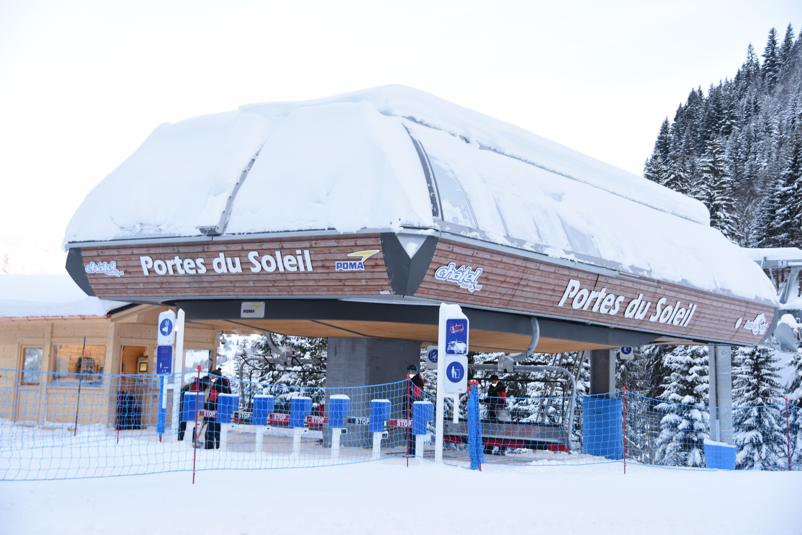

Préparation opérationnelle à l’emploi collective
Agent des remontées mécaniques et domaines skiables (Certificat de Qualification Professionnelle)
Code ROME : N4402
Formacode : 50002
L’agent des remontées mécaniques et domaines skiables maîtrise l’essentiel des compétences nécessaires requises pour exercer son travail dans les domaines skiables, sur la base des critères d’accueil touristique, de sécurité et de respect des règlementations, il peut occuper des postes très diversifiés dans les entreprises de remontées mécaniques, à des niveaux de responsabilité et d’autonomie différents. : agent des remontées mécaniques, vigie, cabinier…Tous les métiers liés à la surveillance d’appareil.
1
DUREES ET DATES
Du 02/11/2020 au 30/11/2020
140 heures de formation
Dont 35 heures de pratique sur un appareil
Intensité horaire journalière : 7 h (09h-12h30 et 13h30-17h)
LIEU DE FORMATION
En salle à Albertville
En pratique sur une station du Beaufortain / Val d’Arly
MODALITES DE SELECTION DES CANDIDATS
Réunion d’information collective
Lundi 21 septembre 2020 – 14h30 - Albertville
CONTACT ORGANISME DE FORMATION
Laurent BATTIER – Responsable formation et certificats
Fanny ZIMBERLIN – Assistante formation et certificats
04 79 26 60 70 - formation@domaines-skiables.fr
OBJECTIFS
Préparer, acquérir et valider le CQP agent des remontées mécaniques et domaines skiables.
BLOC 1 : Intégrer l’environnement et les spécificités du milieu montagnard dans l’exercice de son activité professionnelle
Situer les massifs montagneux
Connaître l’impact du climat et de la météo
Enoncer les caractéristiques de la neige naturelle et de la neige de culture
Respecter l’environnement montagne
Être capable de donner des informations sur le risque d’avalanche et les moyens de prévention
BLOC 2 : Caractériser l’entreprise et les métiers des remontées mécaniques et des domaines skiables
Comprendre le fonctionnement et l’organisation des entreprises des domaines skiables
Comprendre les caractéristiques et le fonctionnement des remontées mécaniques et le cadre réglementaire
Identifier les métiers des domaines skiables
Intégrer les bases de la règlementation du travail de son activité
Identifier les partenaires de la station
Identifier le matériel pour le travail de la neige et la préparation des pistes ainsi que leur fonction
Connaître les offres de loisirs des domaines skiables
BLOC 3 : Accueillir, informer, orienter et assister les usagers, faire respecter la règlementation commerciale
Adopter un comportement commercial et une attitude d’accueil de qualité
Posséder les informations de bases pour pouvoir renseigner sur la pratique d’activités de loisir en montagne et ses dangers
Satisfaire les besoins des usagers et traiter les conflits
Réagir et assister en cas d’incident ou d’accident
Renseigner sur les engagements contractuels liés à la vente de forfait et les responsabilités
BLOC 4 : Appliquer les mesures liées à la sécurité pour soi et le public
Identifier les risques liés à la montagne et le risque d’avalanche
Faire respecter le cadre réglementaire et les consignes de sécurité liées à l’utilisation du domaine skiable et des remontées mécaniques.
Identifier les risques liés à la sécurité au travail, les moyens et les consignes de prévention
Faire respecter les règles et les consignes de sécurité des remontées mécaniques
Obtenir le CQP agent des remontées mécaniques et domaines skiables et le certificat sécurité du travail en hauteur
2
PUBLIC ET PRE-REQUIS
Demandeurs d’emploi inscrits à pôle Emploi
Demandeurs d’emploi en situation de handicap
Savoir lire et écrire
Avoir une forte motivation pour ce secteur d’activité
3
MODALITES PEDAGOGIQUES
Apports théoriques et mises en situations pratiques
Formation 100% en présentiel
4
MODALITES D’INSCRIPTION
CV et lettre de motivation
Copie de la carte d’assurance maladie
Attestation médicale de non contre-indication au travail en hauteur
Identifiant Pôle Emploi
Nom et coordonnées de la personne à contacter en cas d’urgence
A envoyer avant le 06 octobre par mail à : f.zimberlin@domaines-skiables.fr ou par courrier à :
DOMAINES SKIABLES DE FRANCE
Alpespace – Bâtiment Annapurna
24 rue Saint Exupéry – CS 80600
Pôle Formation et certificats
73800 PORTE DE SAVOIE

Slide 2



POEC – Agent des remontées mécaniques et domaines skiables
5
Porter assistance aux usagers et assurer leur sortie des véhicules en gare en cas de non-déverrouillage (porte, garde-corps)
Signaler la présence de colis suspects, signaler des comportements suspects
Maintenir les zones et quais d’embarquement / débarquement
Faire appliquer les règles de police et appliquer les règles d’exploitation et de sûreté (procédures ouvertures, fermetures et de gestion d’incidents…)
Assister l’usager dans le respect des règles en vigueur dans l’entreprise
Renseigner l’usager dans le respect des règles en vigueur dans l’entreprise
Anticiper les comportements de l’usager et les situations à risque, porter assistance
Adapter la vitesse et arrêter en fonction des situations (personnes en difficultés, PMR…)
Communiquer avec le conducteur, alerter, rendre compte avec sa hiérarchie
MODULE 4
Langue anglaise spécifique relation clientèle dans les remontées mécaniques - 21 heures
MODULE 5
Travail en hauteur - 21 heures
Formation et certification (certificat de branche inscrit au Registre Spécifique) « Sécurité du travail en hauteur dans les domaines skiables »
MODULE 6
Projet professionnel - 14 heures
Point sur la recherche d’emploi et conseils quant au projet professionnel
MODULE 7
Certificat de Qualifications Professionnelles - 7 heures
Passage du certificat « Agent d’exploitation »
PROGRAMME
MODULE 1
Connaissance général de la montagne et d’une entreprise de remontées mécaniques - 28 heures
Maitriser le milieu de la montagne : massifs, caractéristiques (climat, altitudes...)
Intégrer les risques spécifiques en milieu de montagne
Connaitre la station et ses activités : particularités, fonctionnement, acteurs…
Appréhender nos entreprises : formes juridiques, fonctionnement …
Appréhender nos entreprises : ses métiers
Appréhender nos entreprises : juridique et responsabilité...
Maitriser la sécurité dans nos entreprises : prévention, principaux accidents…
Optimiser sa relation clientèle, comportement commercial adapté
Découvrir les pistes : vocabulaire, règlementation de base, normes…
Découvrir la neige : naturelle, de culture, risques d’avalanches
Appréhender la neige : le damage, les machines
MODULE 2
Les appareils ; compréhension du fonctionnement -
35 heures
Connaitre le transport par câble : règlementation de base, accidents et sécurité
Les éléments du télésiège à pinces fixes et leurs fonctions
Fonctionnement du télésiège à pinces fixes
Les éléments du télésiège à attaches débrayables et leurs fonctions
Fonctionnement du télésiège à attaches débrayables
Le rôle et les missions de l’agent des remontées mécaniques
Les contrôles quotidiens
MODULE 3
La surveillance d’un téléporté - 14 heures
Identifier les bruits ou comportements anormaux et manifestes
Adapter la vitesse, arrêter l’installation, empêcher l’embarquement en fonction des situations (incendie, vent, avalanche…)
Surveiller ou se substituer, sur demande de sa hiérarchie, à un dispositif de sécurité ou de communication défectueux et ne remettant pas en cause le fonctionnement de l’installation en marche normale
6
DEBOUCHÉS
La formation et le CQP agent des remontées mécaniques permet d’exercer un emploi d’agent des remontées mécaniques, vigie, cabinier et tout métier lié à la surveillance d’appareil.
Contactez votre conseiller Pôle Emploi
Contactez l’organisme de formation
Laurent BATTIER – Responsable formation et certificats
Fanny ZIMBERLIN – Assistante formation et certificats
04 79 26 60 70 - formation@domaines-skiables.fr
Contactez votre conseiller OPCO EP Savoie
Isabelle GODET
Isabelle.goddet@opcoep.fr
Ligne directe : 04 79 85 85 83 Portable : 06 07 15 21 27
…………………………………………………………………………………………………………………...

